Slide 1
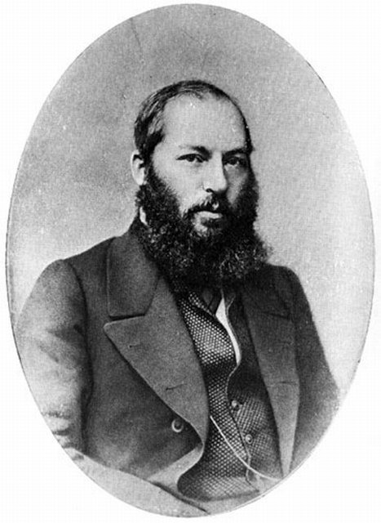
Лирика Афанасия Фета.

Slide 2
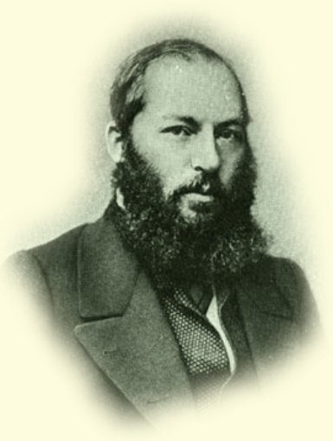
«Мир во всех своих частях равно прекрасен. Красота разлита по всему мирозданию … Но для художника недостаточно бессознательно находиться под влиянием красоты … Поэтическая деятельность … слагается из двух элементов: объективного, представляемого миром внешним, и субъективного, зоркости поэта – этого шестого чувства , не зависящего ни от каких других качеств художника…» Аф анасий Фет

Slide 3
Темы творчества
Творчество Фета характеризуется стремлением уйти от повседневной действительности в «светлое царство мечты». Основное содержание его поэзии — любовь и природа. Стихотворения его отличаются тонкостью поэтического настроения и большим художественным мастерством.

Slide 4
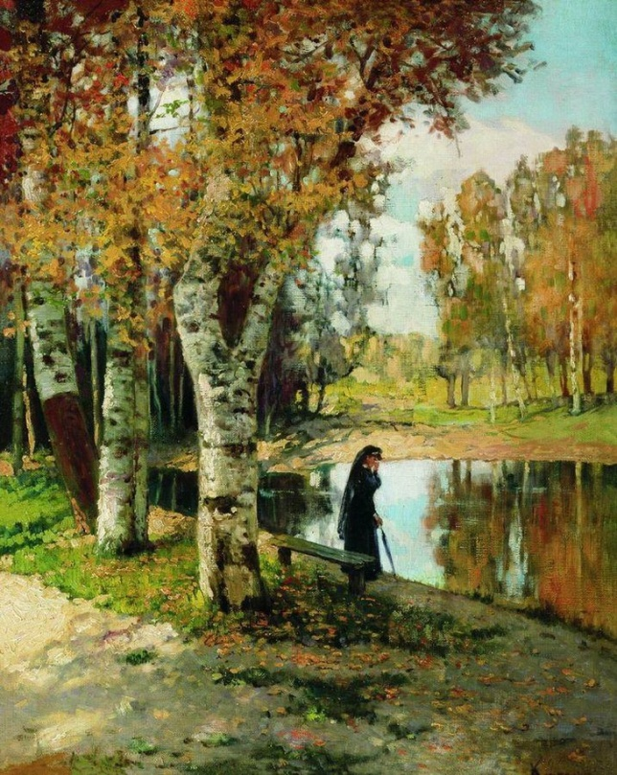
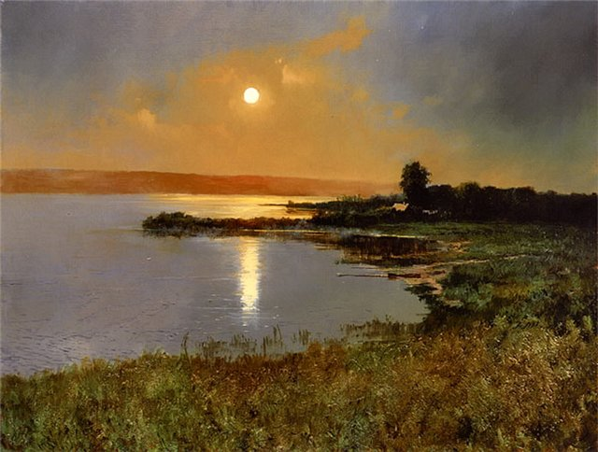
Тема природы.
• • В поэзии Фета природа и человек часто даны в нераздельном единстве. Поэт любит изображать цветение любви в душе человека и пробуждение жизненных сил в природе. Фет обращается к языку природных образов. Часто он использует параллелизм, соотносит явления из мира природы и человеческой жизни.

Slide 5
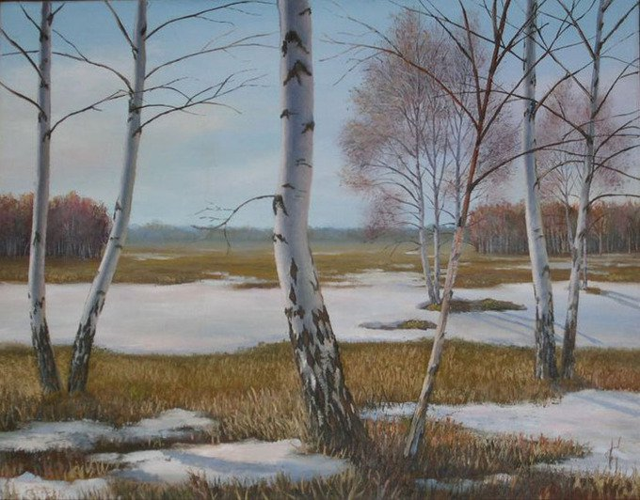
Движение реализма в русском искусстве XIX века было настолько мощным, что все выдающиеся художники испытали на своем творчестве его влияние. В поэзии А. А. Фета это влияние реализма в особенности сказалось в стихах о природе. Фет - один из замечательнейших русских поэтов-пейзажистов. В его стихах во всей своей красоте предстает и русская весна - с цветущими деревьями, первыми цветами, с журавлями, кричащими в степи. В поэзии Фета природа изображена детально.

Slide 6
Любовная лирика
« Любовная лирика Фета - самая воспаленная зона его переживаний. Здесь он не боится ничего: ни самоосуждения, ни проклятий со стороны … Здесь лирик вершит суд над самим собой. Идет на казнь. Сжигает себя». Л. Озеров

Slide 7
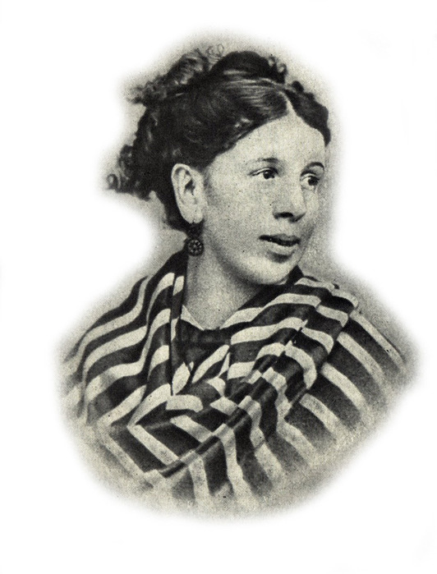
•• Встреча произошла летом 1866 г. Стихотворение "Сияла ночь. Луной был полон сад......." написано спустя 10 лет, в 1877 году, когда Фет вновь услышал пение Татьяны Берс.
Это пение Фет услышал однажды, майским вечером 1866 года. Но прежде чем услышанное им пение (а пела Татьяна Берс русские романсы — в том числе любимейший романс Фета «Я помню чудное мгновенье...») нашло отзвук в его стихотворении. В 1877 году Фет снова слышит пение повзрослевшей Тани Берс — теперь уже Кузминской, — и тогда­то и рождается стихотворение.

Slide 8
Трагическая Любовь поэта
Поэт полюбил талантливую и образованную девушку Марию Лазич. Она вдохновляла юного поэта.
Но высокая и огромная любовь оборвалась трагедией. При загадочных обстоятельствах Мария погибает, а Фета постоянно преследует чувство собственной вины на протяжении всей жизни. Переживания о потере своей любимой нашли свое отражение в мире лирических переживаний Фета, настроений, чувств, воплощенных в стихотворениях.
Только в поэзии Фет не чувствовал себя одиноким, только здесь рядом с ним была его Муза – вдохновительница.

Slide 9
Тема любви
Часто эта тема у поэта тесно связана с природой, поскольку, по его мнению, только природе свойственно такое ж многообразие чувств и е красок, какое присуще любви. Природа становится у Фета частью огромного чувства:
Я пришёл к тебе с приветом,
Рассказать, что солнце встало,
Что оно горячим светом
По листам затрепетало.

Slide 10
Чаще всего образ возлюбленной, к которой обращается герой, очень нечёток. Порой, даже сложно выявить хоть какие-нибудь внешние черты его адресата:
Сияла ночь.
Луной был полон сад.
Лежали Лучи у наших ног в гостиной без огней
Рояль был весь раскрыт, и струны в нём дрожали,
Как и сердца у нас за песнью твоей.
Настоящая любовь, по мнению поэта, вечна, поэтому часто любовные стихотворения у Фета имеют форму воспоминания. Лирический герой прекрасно помнит всё то, что когда-то испытывал: И много лет прошло, томительных и скучных, И вот в тиши ночной твой голос слышу вновь, И веет как тогда, во вздохах этих звучных, Что ты одна – вся жизнь, что ты одна – любовь.

Slide 11
Стихотворение А.Фета
Шепот, робкое дыханье.
Трели соловья,
Серебро и колыханье
Сонного ручья.
Свет ночной, ночные тени,
Тени без конца,
Ряд волшебных изменений Милого лица,
В дымных тучках пурпур розы,
Отблеск янтаря,
И лобзания, и слезы,
И заря, заря!.. 1850

Slide 12
Спасибо за внимание

